Slide 1
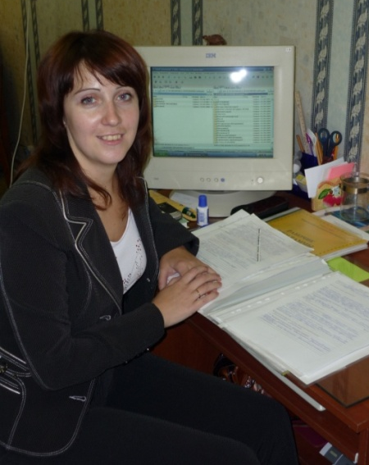
ПОРТФОЛИО
Кировское областное государственное бюджетное образовательное учреждение среднего профессионального образования «Кировский медицинский колледж»
МАРИЯ НИКОЛАЕВНА
ПРОЗОРОВА
Педагог-психолог
Преподаватель психологии высшей квалификационной категории

Slide 2
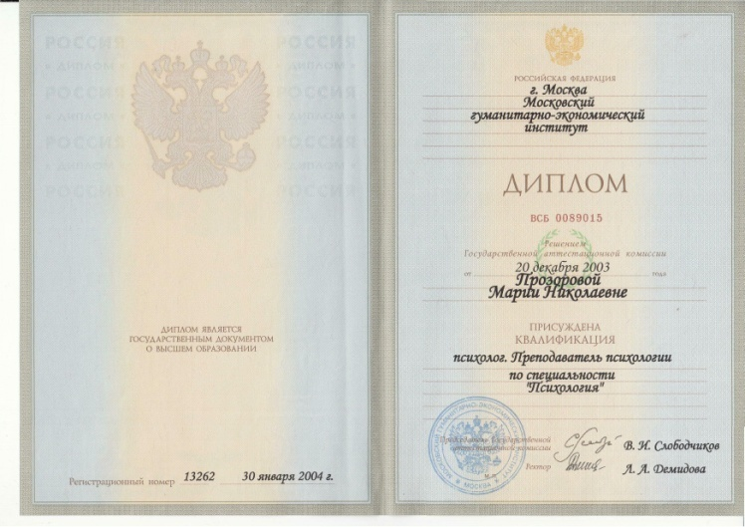
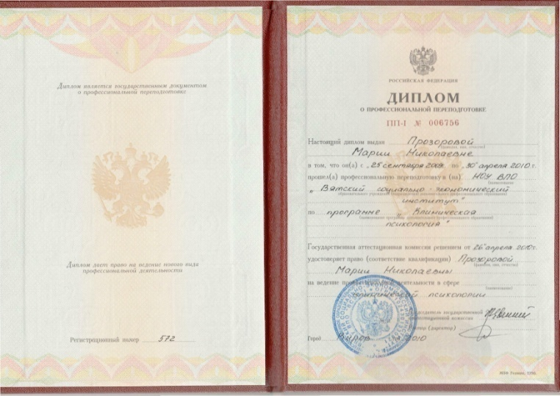
Моё образования
2000-2003 Московский Гумманитарно - экономический институт.
Квалификация:
Психолог.
Преподаватель психологии.
    2009 – 2010 НОУ ВПО «Вятский социально - экономический институт», «Клиническая психология».

Slide 3
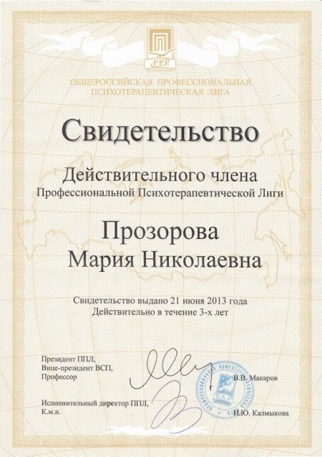
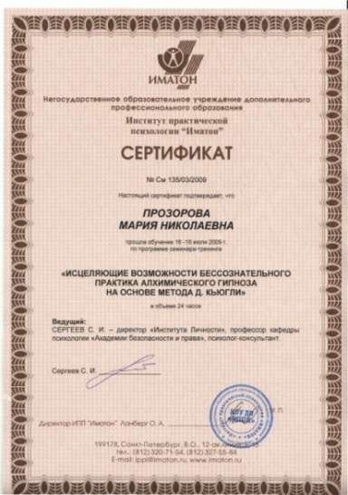
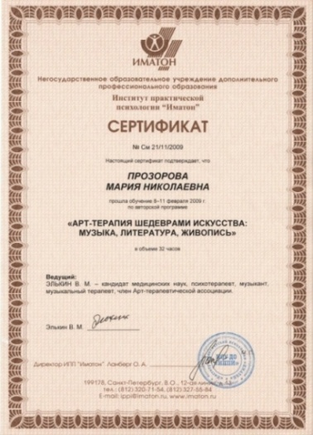
Сертификация
2009 год. НОУ ДПО Институт практической психологии «Иматон». Сертификат «Исцеляющие возможности бессознательного практика алхимического гипноза на основе метода Д.Кьюгли»
2013год. Свидетельство Действительного члена Профессиональной Психотерапевтической Лиги
2009 год. НОУ ДПО Институт практической психологии «Иматон». Сертификат «Арт – терапия шедеврами искусства: музыка, литература, живопись»

Slide 4
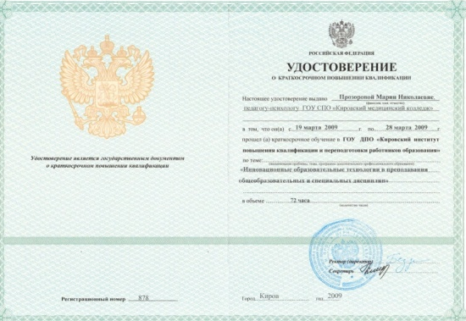
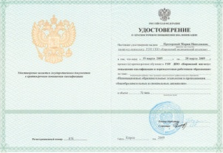
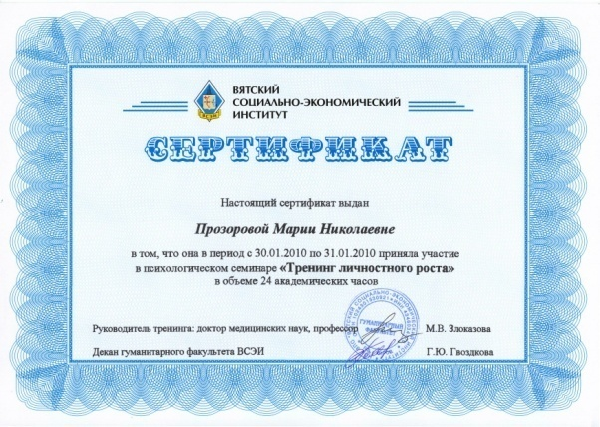
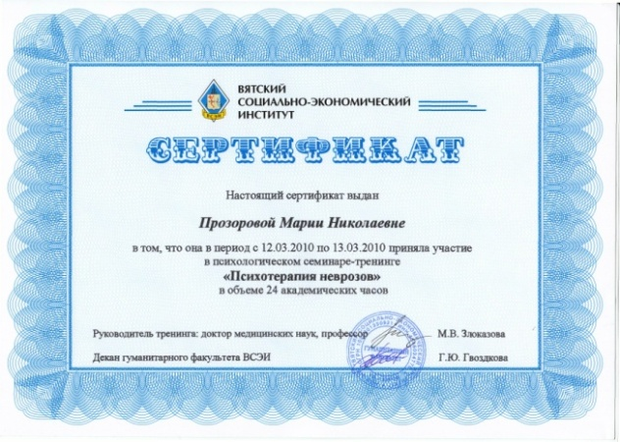

Повышение квалификации
2009г. - КИПК и ПРО «Инновационные педагогические технологии в преподавании общеобразовательных и специальных дисциплин»
2009г. - КИПК и ПРО «Психолого-педагогическая служба в системе профессионального образования»
2010г. «Тренинг личностного роста», ВСЭИ
2010г. «Проективные методы диагностики личности в психологическом консультировании», ВСЭИ
2010г. «Психотерапия неврозов», ВСЭИ

Slide 5
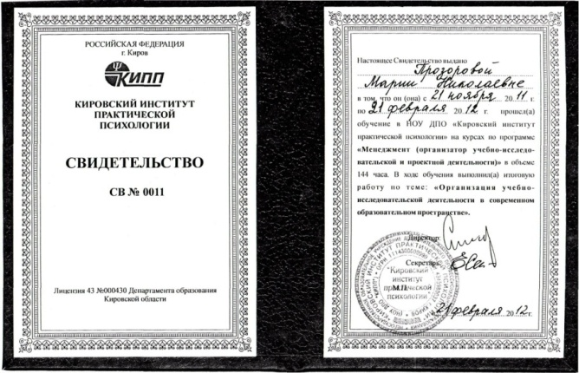
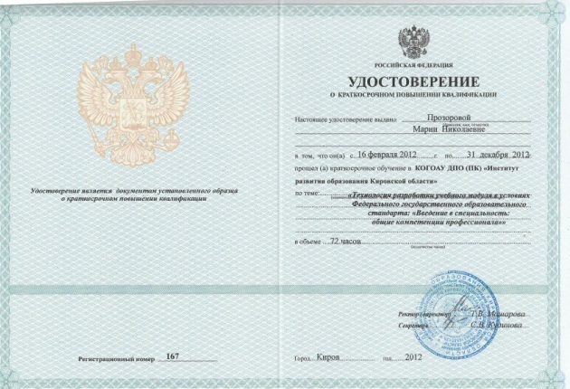
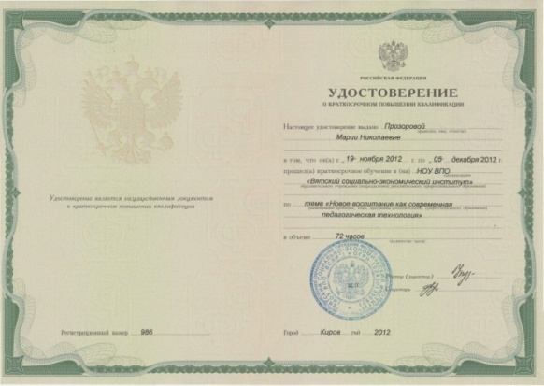
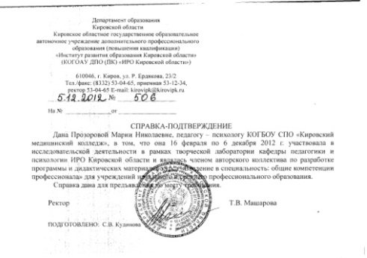
Повышение квалификации
2012г.,«Организация учебно-исследовательской деятельности в современном образовательном процессе», НОУ ДПО «Кировский институт практической психологии»
2012г. «Технология разработки учебного модуля в условиях Федерального государственного образовательного стандарта: «Введение в специальность: общие компетенции профессионала»», КОГОАУ ДПО (ПК) «Институт развития образования Кировской области»
2012г. участие в исследовательской деятельности «Введение в специальность: общие компетенции профессионала», КОГОАУ ДПО (ПК) «ИРО Кировской области»
2012г., «Новое воспитание как современная педагогическая технология», НОУ ВПО «Вятский социально-экономический институт»

Slide 6

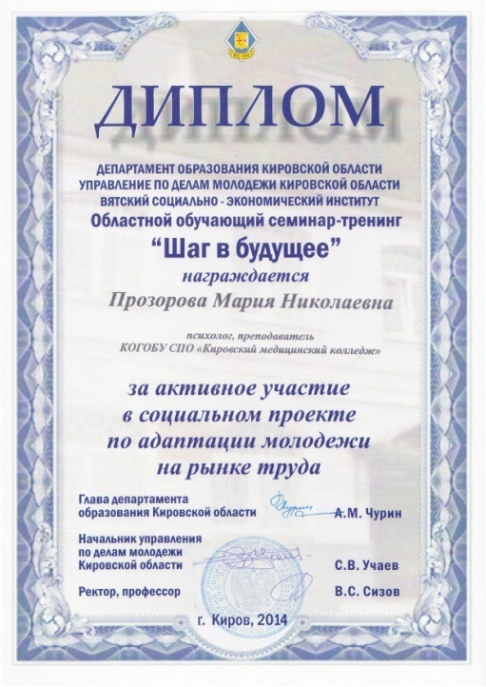

Наличие поощрений и наград
Диплом
Департамента образования Кировской области (2014г.)
Почётная грамота ИРО Кировской области (2012г.)
Грамота КОГБОУ СПО «Кировский медицинский колледж (2012г.)

Slide 7

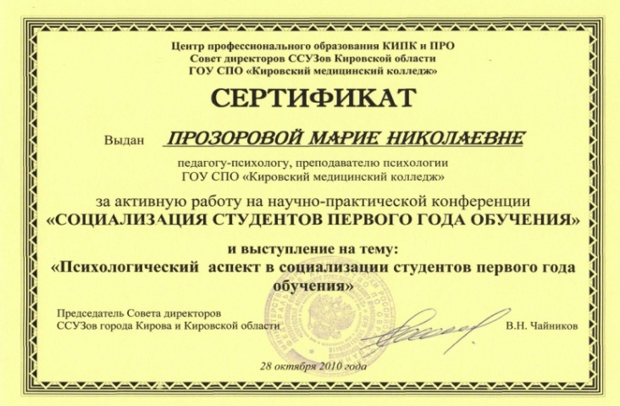
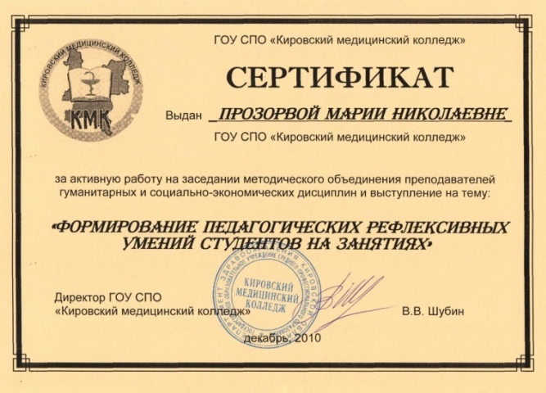
Мои достижения 2010-2011 учебный год
Лауреат национальной премии и диплом I степени в области образования «Элита Российского образования», г. Москва
Конференция «Социализация студентов первого года обучения». Проведение «Тренинга Личностного роста»
Выступление «Формирование педагогических рефлексивных умений студентов на занятиях», ГОУ СПО «Кировский медицинский колледж»

Slide 8
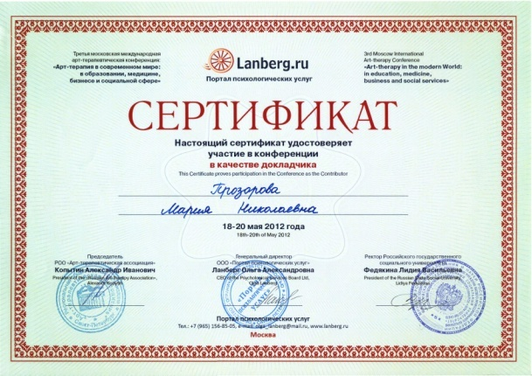

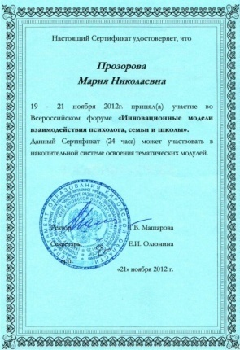
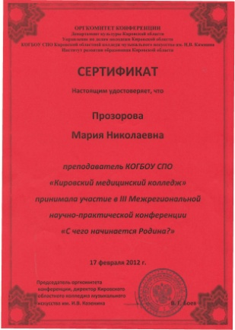
Мои достижения 2011-2013 учебный год
Сертификат участия в конференции в качестве докладчика «Арт-терапия в современном мире: в образовании, медицине. Бизнесе и социальной сфере», ООО «Портал психологических наук», Москва, (2012г.)
Сертификат участника во II Межрегиональной научно-практической конференции «С чего начинается Родина?», Колледж музыкального искусства им. И.В. Казенина (2012г.)
Сертификат участника Всероссийского форума «Инновационные модели взаимодействия психолога, семьи и школы» Общероссийская профессиональная психотерапевтическая лига, (2012г.)

Slide 9

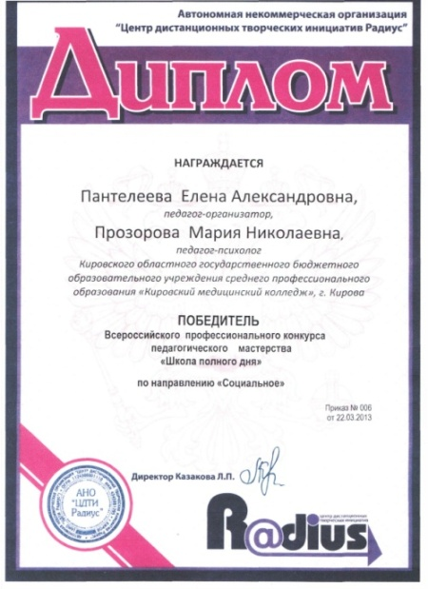


Мои достижения 2013-2014 учебный год
Благодарственное письмо НОУ ДО Кировский институт практической психологии, выступление и проведение тренинга на семинаре «Здоровый образ жизни: эмоциональное выгорание, как проявление защитного поведения в педагогической деятельности», (2013г.).
Победитель Всероссийского профессионального конкурса педагогического мастерства «Школа полного дня» (2013г.)
Участник открытого Международного конкурса педагогических проектов «Золотой пеликан», г. Москва (2013г.)
Участник проекта «Открытая аудитория» лекции «Значение здорового образа жизни для учащейся молодёжи», ВятГГУ (2013г.)

Slide 10
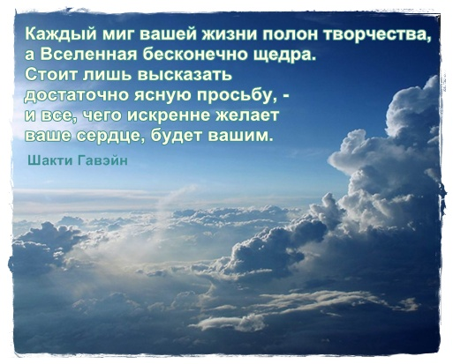

Психологическая служба КМК

Slide 11
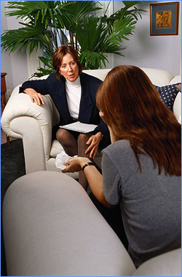
Зачем идти к психологу?
В жизни бывают такие ситуации, когда нам кажется, что мы в тупике. Психолог дает «толчок» в направлении решения вашей проблемы. Он не советчик и не учитель, скорее проводник, которого нанимает путешественник, чтобы пройти сложный участок своего пути.

Slide 12
Основные задачи психологической службы колледжа:
повышение эффективности и деятельности психологической службы;
изучение психолого-педагогических особенностей обучающихся, выявление их интересов и потребностей, трудностей и проблем;
помощь в решении личных и психологических проблем студентам, преподавателям, классным руководителям, родителям;
оказание комплексной психолого – педагогической помощи учащимся, испытывающим трудности в обучении и развитии;
предоставление педагогам психологической информации об учащихся и совместное решение проблем и задач развития;
предоставление психологической информации, необходимой для принятия администрацией обоснованных управленческий решений.

Slide 13
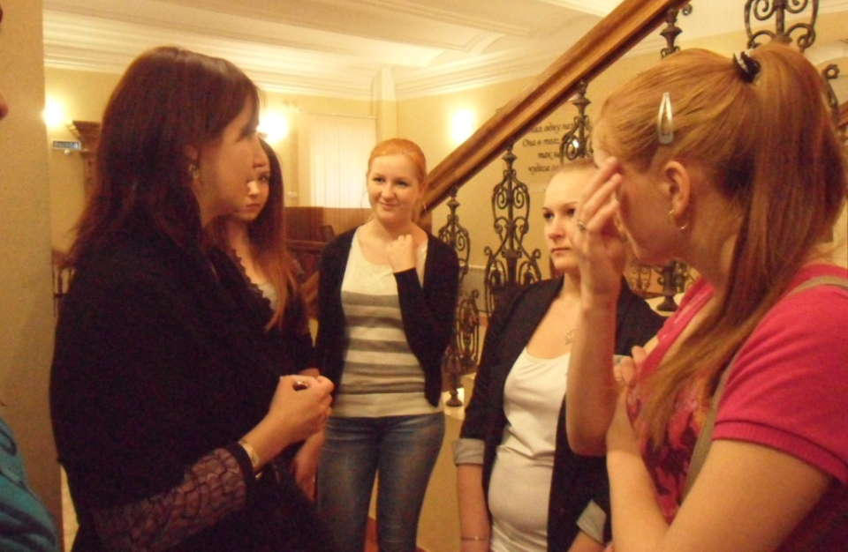
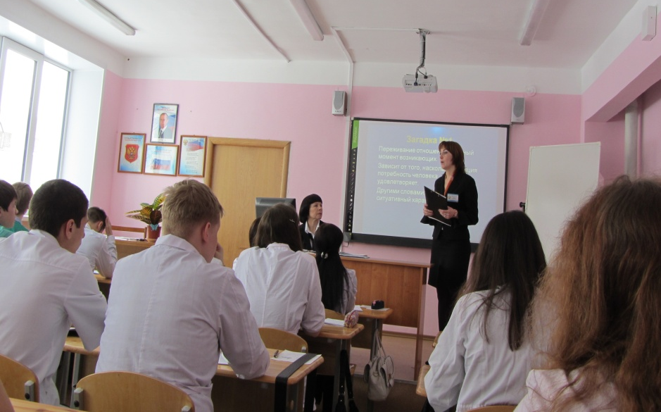
Направление деятельности
Психологическая диагностика
Развивающая и коррекционная работа
Психологическое просвещение
Психологическое консультирование

Slide 14
Нормативная документация:
Конвенция ООН «О правах ребенка».
Закон Российской Федерации «Об образовании».
Постановление Минтруда РФ от 17.08.1995 №46 «О согласовании разрядов оплаты труда и тарифно–квалификационных характеристик».
Министерство образования Российской федерации. Инструктивное письмо, от 24.12. 2001 г. №29/1886-6.
Приказ Минобразования России от 22.10.1999 г.№636. Об утверждении Положения о службе практической психологии в системе Министерства образования Российской Федерации.
Приложение к приказу Минобразования России от 22.10.1999г. № 636. Положение о службе практической психологии в системе Министерства образования Российской федерации.
Сборник документов, регламентирующих работу психолога в системе образования.
Должностные инструкции педагога-психолога.

Slide 15

Мария Николаевна Прозорова e-mail: mariyaprozorova@mail.ru тел.: 8-909-135-23-70
ул. Р. Ердякова, 23, кабинет № 201

